Slide 1
离散数学 （一）
⋂⋃⊆⊂⊄⊇⊃⊅∈∉ℵØ
⊙⊖⊗⊕⇒⇔↔←→¬￢∧∨∀∃∄
≡=≠≈≅≥≤≮≯−±×÷−⌈⌉⌊⌋
∠∟°º⊥∥≅〜Δπ∝∞≪≫∑∏
Αα Ββ Γγ Δδ Εε ζ Ηη Θθ Ιι Κκ Λλ Μμ Ｎ Ξξ Οο Ππ Ρρ Σσ Ττ Υυ Φφ Χχ Ψψ Ωω
图论
苏宙行
华中科技大学 计算机学院 智能所 EDA团队
suzhouxing@hust.edu.cn
课程QQ群：694871331
微助教课程号：MG158
2024-04-22
教学改进建议征集 https://docs.qq.com/form/page/DZk5uZ2xFZlFVVWts 教学效果跟踪 https://docs.qq.com/form/page/DZmFPY0tsbWtSeHd4

Slide 2
第十六章 树
主要内容
无向树及其性质
生成树
根树及其应用

Slide 3
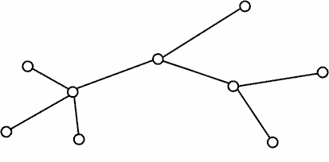
16.1 无向树及其性质
定义16.1
(1) 无向树——连通无回路的无向图
(2) 平凡树——平凡图
(3) 森林——至少由两个连通分支（每个都是树）组成
(4) 树叶——1度顶点
(5) 分支点——度数≥2的顶点
零图：仅有孤立节点
平凡图：仅有一个节点
内部节点

Slide 4
无向树的等价定义
定理16.1 设G=<V,E>是n阶m条边的无向图, 则下面各命题
是等价的:
(1) G 是树.
(2) G 中任意两个顶点之间存在唯一的路径.
(3) G 中无回路且 m=n−1.
(4) G 是连通的且 m=n−1.
(5) G 是连通的且 G 中任何边均为桥.
(6) G 中没有回路, 但在任何两个不同的顶点之间加一条新边, 在所得图中得到唯一的一个含新边的圈.
连通但无回路
路径不唯一必有回路
不能有回路则每加一个点最多跟新点连一条边
必须连通则每加一个点不能连内部必连新点
桥两侧的点有其他路径可达则有回路
任意两点已经可达，再加一条边则产生回路，由于路径唯一，则回路也唯一
若m＜n−1，则G必不连通：树是边数最少的连通图
若m＞n−1，则G必含回路：树是边数最多的无回路图

Slide 5
证明思路
树⇒路径唯一
(1)⇒(2). 反证法, 若路径不唯一必有回路.
路径唯一⇒无回路且边数比节点数少1
(2)⇒(3). 若G中有回路，则回路上任意两点之间的路径不
唯一. 对n用归纳法证明m=n−1.
n=1正确. 设n≤k时对，证n=k+1时也对：取G中边e，
G−e有且仅有两个连通分支G₁,G₂(为什么?) . n_{i}≤k，由归纳
假设得m_{i}=n_{i}−1, i=1,2. 于是，m=m₁+m₂+1=n₁+n₂−2+1=n−1.
无回路且边数比节点数少1⇒连通且边数比节点数少1
(3)⇒(4). 只需证明G连通. 用归纳法加反证法. 假设不连通, 由无回路得G有s（s≥2）个连通分支, 但由归纳假设它们都是小树. 于是有m_{i}=n_{i}−1,
这与m=n−1矛盾.
证明若干命题两两等价：存在回路⇒两两可达

Slide 6
证明思路
连通且边数比节点数少1⇒连通且边都是桥
(4)⇒(5). 只需证明G 中每条边都是桥.
引理：G 是 n 阶 m 条边的无向连通图，则必有 m≥n−1.
（上述连通性的必要条件的证明思路: 对n归纳）
∀e∈E, G−e只有n−2条边，由命题可知G−e不连通，故e为桥.
连通且边都是桥⇒新加边得唯一回路
(5)⇒(6). 由(5)易知G为树，由(1)⇒(2)知，∀u,v∈V（u≠v）,
u到v有唯一路径，加新边(u,v)得唯一的一个圈.
新加边得唯一圈⇒树
(6)⇒(1). 只需证明G连通，这是显然的.

Slide 7
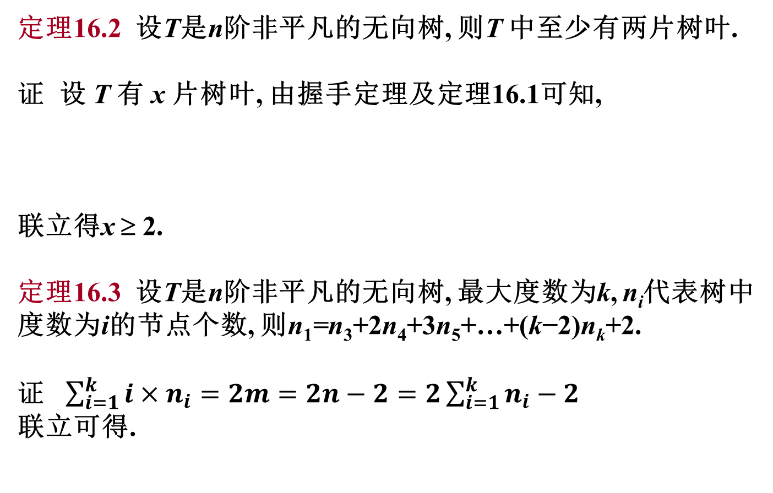
无向树的性质
定理16.2 设T是n阶非平凡的无向树, 则T 中至少有两片树叶.
证 设 T 有 x 片树叶, 由握手定理及定理16.1可知,
联立得x ≥ 2.
定理16.3 设T是n阶非平凡的无向树, 最大度数为k, n_{i}代表树中度数为i的节点个数, 则n₁=n₃+2n₄+3n₅+…+(k−2)n_{k}+2.
证 $\sum_{i=1}^{k}{i×n_{i}}=2m=2n−2=2\sum_{i=1}^{k}{n_{i}−2}$
联立可得.
2×边数=度数之和
x片叶子度为1，其他叶子度至少为2

Slide 8
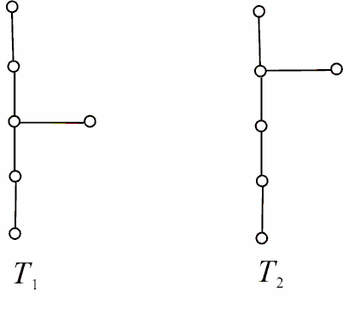
例题
例1 已知无向树T中有1个3度顶点，2个2度顶点，其余顶点
全是树叶，试求树叶数，并画出满足要求的非同构的无向树.
解 解本题用树的性质m=n−1，握手定理.
设有x片树叶，于是 n = 1+2+x = 3+x,
2m = 2(n−1) = 2×(2+x) = 1×3+2×2+x
解出x = 3，故T有3片树叶.
2×边数=度数之和=度数×该度数的节点数
T 的度数列应为 1, 1, 1, 2, 2, 3，
易知3度顶点与1个2度顶点相邻与和2个2度顶点均相邻是非同构的，因而有2棵非同构的无向树T₁, T₂，如图所示.
Havel算法引入分支：不一定连度最大的

Slide 9
例题
例2 已知无向树T有5片树叶，2度与3度顶点各1个，其余顶
点的度数均为4，求T的阶数n，并画出满足要求的所有非同
构的无向树.
解 设T的阶数为n, 则边数为n−1，4度顶点的个数为n−7.
由握手定理得
2m = 2(n−1) = 5×1+2×1+3×1+4(n−7)
解出n = 8，4度顶点为1个.

Slide 10
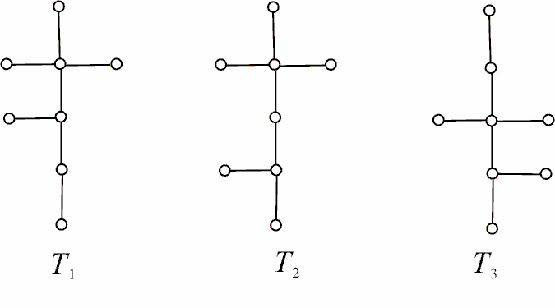
例题
T的度数列为1, 1, 1, 1, 1, 2, 3, 4，共有3棵非同构的无向树，如图所示.

Slide 11
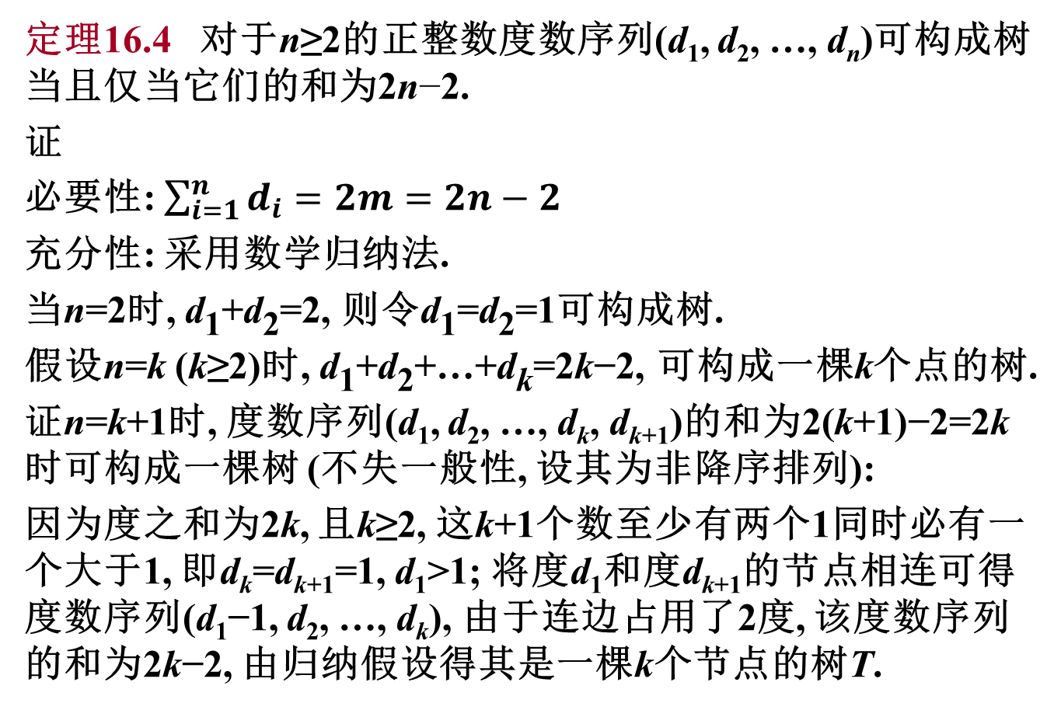
可树序列定理
定理16.4 对于n≥2的正整数度数序列(d₁, d₂, …, d_{n})可构成树当且仅当它们的和为2n−2.
证
必要性: $\sum_{i=1}^{n}{d_{i}}=2m=2n−2$
充分性: 采用数学归纳法.
当n=2时, d₁+d₂=2, 则令d₁=d₂=1可构成树.
假设n=k (k≥2)时, d₁+d₂+…+d_{k}=2k−2, 可构成一棵k个点的树.
证n=k+1时, 度数序列(d₁, d₂, …, d_{k}, d_{k+1})的和为2(k+1)−2=2k时可构成一棵树 (不失一般性, 设其为非降序排列):
因为度之和为2k, 且k≥2, 这k+1个数至少有两个1同时必有一个大于1, 即d_{k}=d_{k+1}=1, d₁>1; 将度d₁和度d_{k+1}的节点相连可得度数序列(d₁−1, d₂, …, d_{k}), 由于连边占用了2度, 该度数序列的和为2k−2, 由归纳假设得其是一棵k个节点的树T.
假设都为2？
假设都为1？

Slide 12
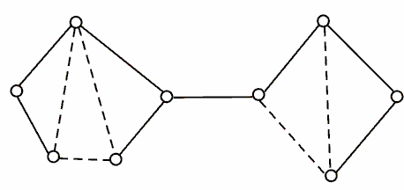
16.2 生成树
定义16.2 设G为无向图
(1) G的树——T 是G 的子图并且是树
(2) G的生成树——T 是G 的生成子图并且是树
(3) 生成树T的树枝——T 中的边
(4) 生成树T的弦——不在T 中的边
(5) 生成树T的余树 ——全体弦组成的集合的导出子图
包含所有节点
最“大”的树
生成树的补
不一定连通，也不一定不含回路，如图所示

Slide 13
生成树存在条件
定理16.5 无向图G具有生成树当且仅当G连通.
树：连通、无回路
证 必要性显然.
充分性用破圈法（注意：在圈上删除任何一条边，不破坏连通性）
树是维持连通性的边数最少的生成子图
推论1 G为n阶m条边的无向连通图，则m≥n−1.
推论2 的边数为m−n+1.
直接根据树的边数与点数的关系
推论3 为G的生成树T的余树，C为G中任意一个圈，则C与 一定有公共边.
证 否则，C中的边全在T中，这与T为树矛盾.
避圈法：每次加一条不与已选取边构成回路的边（每次连一个新点必无回路）

Slide 14
基本回路系统*
定理16.6 设T为G的生成树，e为T的任意一条弦，则T⋃{e}中含一个只有一条弦其余边均为T的树枝的圈. 不同的弦对应的圈也不同.
证 设e=(u,v)，在T中u到v有唯一路径Γ，则Γ ⋃e为所求的圈.
回顾树的充要条件(6)
定义16.3 设T是n阶m条边的无向连通图G的一棵生成树，设
e′₁, e′₂, …, e′_{m−n+1}为T 的弦. 设C_{r}为T 添加弦e′_{r} 产生的只含弦
e′_{r}、其余边均为树枝的圈. 称C_{r}为G的对应树T 的弦e′_{r}的基本
回路或基本圈，r=1, 2, …, m−n+1. 并称{C₁, C₂, …,C_{m−n+1}}为
G对应T 的基本回路系统，称m−n+1为G的圈秩，记作 ξ(G).
求基本回路的算法：设弦e=(u,v)，先求T中u到v的路径Γ_{uv}，再并上弦e，即得对应e的基本回路.
矩阵的秩：极大线性无关行/列数
Notes:
ksee

Slide 15
基本割集的存在*
定理16.7 设T是连通图G的一棵生成树，e为T的树枝，则G
中存在只含树枝e，其余边都是弦的割集，且不同的树枝对
应的割集也不同.
证 由定理16.1可知，e是T的桥，因而T−e有两个连通分支T₁
和T₂，令
S_{e}={e | e∈E(G)且 e 的两个端点分别属于V(T₁)和V(T₂)}，
由构造显然可知S_{e}为G的割集，e∈S_{e}且S_{e}中除e外都是弦，
所以S_{e}为所求. 显然不同的树枝对应的割集不同.
树上切断↑ 树外切断↓

Slide 16
基本割集与基本割集系统*
定义16.4 设T是n阶连通图G的一棵生成树，e′₁, e′₂, …, e′_{n−1}
为T 的树枝，S_{i}是G的只含树枝e′_{i}的割集，则称S_{i}为G的对应
于生成树T由树枝e′_{i}生成的基本割集，i=1, 2, …, n−1. 并称
{S₁, S₂, …, S_{n−1}}为G 对应T 的基本割集系统，称n−1为G的割
集秩，记作η(G).
求基本割集的算法
设e′为生成树T 的树枝，T−e′为两棵小树T₁与T₂，令
S_{e′} ={e | e∈E(G)且e的两个端点分别属于T₁与T₂}
则S_{e′}为e′ 对应的基本割集.
Notes:
yita

Slide 17
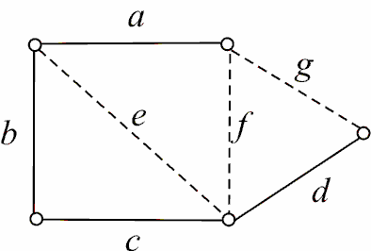
实例*
例3 图5实线边所示为生成树，求基本回路系统与基本割集系统
解 弦e, f, g对应的基本回路分别为
C_{e}=e b c, C_{f}=f a b c, C_{g}=g a b c d, C_{基}={C_{e}, C_{f}, C_{g}}.
树枝a, b, c, d对应的基本割集分别为
S_{a}={a, f, g}, S_{b}={b, e, f, g}, S_{c}={c, e, f g}, S_{d}={d, g},
S_{基}={S_{a}, S_{b}, S_{c}, S_{d}}.

Slide 18
离散数学 （一）
⋂⋃⊆⊂⊄⊇⊃⊅∈∉ℵØ
⊙⊖⊗⊕⇒⇔↔←→¬￢∧∨∀∃∄
≡=≠≈≅≥≤≮≯−±×÷−⌈⌉⌊⌋
∠∟°º⊥∥≅〜Δπ∝∞≪≫∑∏
Αα Ββ Γγ Δδ Εε ζ Ηη Θθ Ιι Κκ Λλ Μμ Ｎ Ξξ Οο Ππ Ρρ Σσ Ττ Υυ Φφ Χχ Ψψ Ωω
图论
苏宙行
华中科技大学 计算机学院 智能所 EDA团队
suzhouxing@hust.edu.cn
课程QQ群：694871331
微助教课程号：MG158
2024-04-24
教学改进建议征集 https://docs.qq.com/form/page/DZk5uZ2xFZlFVVWts 教学效果跟踪 https://docs.qq.com/form/page/DZmFPY0tsbWtSeHd4

Slide 19
最小生成树
定义16.5 T是G=<V,E,W>的生成树
(1) W(T)——T各边权之和
(2) 最小生成树——G的所有生成树中权最小的
定义16.6 下面的过程为求最小生成树的Kruskal算法.
设G=<V,E,W>, 将G中非自环边按权非降排序: e₁, e₂, …, e_{m}. 依次考察将边e_{i}加入树T, 若构成回路则跳过, 否则正式加入.
定义16.7 下面的过程为求最小生成树的Prim算法.
任取一个节点作为树根加入树T, 对于所有的边(u, v)∈E, 其中节点u∈V_{T}, v∈V−V_{T}, 选择边权最小的加入树T.
两个端点都已在树中
与Dijkstra算法的相似性
不断将最小的不成环的边加入树中
复杂度？

Slide 20
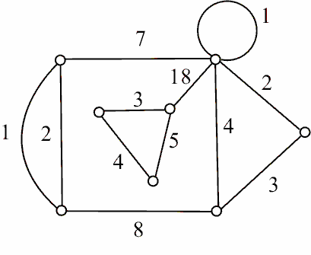
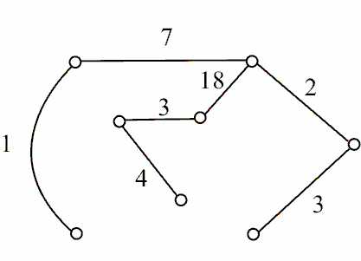
实例
例4 求图的一棵最小生成树.
所求最小生成树如
图所示，W(T)=38.

Slide 21
最小生成树
定理16.8 T是G=<V,E,W>的最小生成树, T’是T的子树, 边e是与T’中恰好一个节点关联的权重最小的边, 则T’⋃{e}也是某棵最小生成树的子树.
证 若e不在最小生成树中而更长的边e’在, 则将e加入该最小生成树, 可构成一条回路, 删除边e’不影响连通性, 可得更小的生成树.
e’
8
3
8
3
e
e
1
1
4
4
2
5
2
5
6
6
7
7
使用类似的方法（加边产生回路再删边）可证明若边权无重复则最小生成树唯一

Slide 22
最小生成树
定义16.8 称图G=<V,E,W>的边e为安全边当且仅当边e是G的某个边割集中权重最小的边.
定理16.9 设S是某棵最小生成树的子树, 则S加入一条不产生回路的安全边e后仍然是某棵最小生成树的一部分.
证 由于树上两点间路径唯一, 对于分别位于割边集切割得到的两个连通分量中的两点, 必须经过该割边集中的某条边. 假设在最小生成树上的不是权重最小的边e而是更长的e’, 则将e加入该最小生成树, 可构成一条回路, 删除边e’不影响连通性, 可得更小的生成树.
走最短的边连接两个连通分量
每条边必属于某边割集，故Kruskal算法正确

Slide 23
16.3 根树及其应用
定义16.10 T是有向树（基图为无向树）
(1) T 为根树——T 中一个顶点入度为0，其余的入度均为1
(2) 树根——入度为0的顶点
(3) 树叶——入度为1，出度为0的顶点
(4) 内点——入度为1，出度不为0的顶点
(5) 分支点——树根与内点的总称
(6) 顶点v的层数——从树根到v的通路长度
(7) 树高——T 中层数最大顶点的层数
(8) 平凡根树——平凡图
忽略边的方向视为无向边

Slide 24
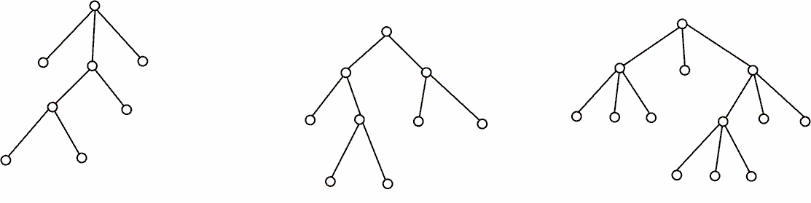
根树实例
根树的画法——树根放上方，省去所有有向边上的箭头

Slide 25
家族树与根子树
定义16.11 T 为非平凡根树
(1) 父亲与儿子——存在父亲到儿子的有向边
(2) 祖先与后代——祖先可达后代 (存在路径)
(3) 兄弟——同一个父亲的不同儿子
定义16.12 设v为根树T中任意一顶点, 称v及其后代的导出子图为以v为根的根子树.

Slide 26
根树的分类
(1) T 为有序根树——同层上顶点标定次序的根树
(2) 分类
① r 叉树——每个分支点至多有r 个儿子
② r 叉有序树——r 叉树是有序的
③ r 叉正则树——每个分支点恰有r 个儿子
④ r 叉正则有序树
⑤ r 叉完全正则树——树叶层数相同的r叉正则树
⑥ r 叉完全正则有序树
一般从左到右
不同说法：一般称r叉完全正则树为满r叉树，完全r叉树一般是倒数第二层全满

Slide 27
分支点与叶节点的数量关系
定理16.10 在k元正则树中, 若叶子数为t, 分支点数为i, 则有
(k−1)×i = t−1
证
每个分支点有k个孩子, 故入度之和=出度之和=边数为ki.
而除树根外每个节点入度为1, 故度数为总节点数减1, 即i+t−1.
联立得证.
例1* 设T为任意二叉正则树, m为边数, t为叶子数, 试证明:
m = 2t−2 (t≥2)
令节点数为n, 分支点数为i，联立m=2i, m=n−1, n=i+t得证.

Slide 28
最优二叉树
定义16.13 设2叉树T 有t片树叶v₁, v₂, …, v_{t}，权分别为w₁, w₂, …, w_{t}，称 为T 的权，其中l(v_{i})是v_{i} 的层数. 在所有有t片树叶，带权w₁, w₂, …, w_{t} 的2叉树中，权最小的2叉树称为最优2叉树.
注意此权重与最小生成树的完全不同！
求最优树的算法—— Huffman算法
给定实数w₁, w₂, …, w_{t}，且w₁≤w₂≤…≤w_{t}.
(1) 连接权为w₁, w₂的两片树叶，得一个分支点，其权为w₁+w₂.
(2) 在w₁+w₂, w₃, …, w_{t} 中选出两个最小的权，连接它们对应的顶点 (不一定是树叶)，得新分支点及所带的权.
(3) 重复(2)，直到形成 t−1个分支点，t片树叶为止.
与层次聚类算法（agglomeration）类似
权重乘以层数可以视为一个叶子及其所有祖先上各加一次该叶子的权重f(w₁,w₂,w₃,...,w_{t})=w₁+w₂+f(w₁+w₂,w₃,...,w_{t})
w₁+w₂+f(w₁+w₂,w₃,…,w_{t})<f(w₁,…,w_{t−2},w_{t−1}+w_{t})+w_{t−1}+w_{t}
多边形布尔运算顺序？

Slide 29
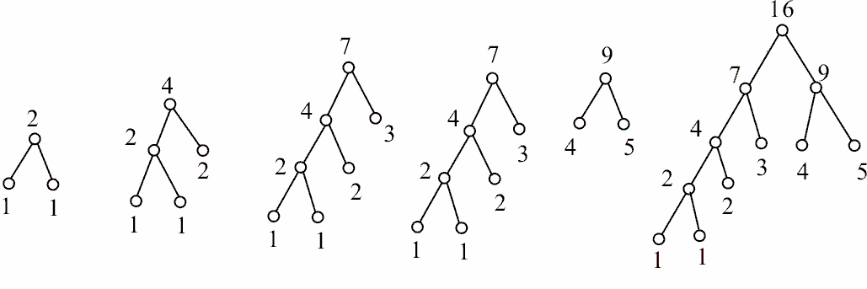
例 5 求带权为1, 1, 2, 3, 4, 5的最优树.
解题过程由图9给出，W(T)=38
最优性证明：
c
b
a
b
a
c
假设b（的权重）大于c，将左侧的二叉树变形成右侧的可以降低权重：
2a+2b+c>2a+2c+b（对2a+b+c=2a+c+b左边+b右边+c，左边加得多）

Slide 30
最佳前缀码
定义16.14 设α₁, α₂, …, α_{n-1}, α_{n}是长度为 n 的符号串
(1) 前缀——α₁, α₁α₂, …, α₁α₂…α_{n−1}
(2) 前缀码——{β₁, β₂, …, β_{m}}中任何两个元素互不为前缀
(3) 二元前缀码——β_{i} (i=1, 2, …, m) 中只出现两个符号，如0与1.
类比英语，α_{i}是字母，β_{i}是单词，前缀码是单词表（词典）
如何产生二元前缀码？
定理16.11 一棵2叉树产生一个二元前缀码.
推论 一棵正则2叉树产生唯一的前缀码（按左子树标0，右子树标1）
任意交换左右子树标0标1，前缀码的集合不变
高效的编码方案：出现频率高的长度短
但如果一个对象的编码是另一个的前缀，则会出现二义性！

Slide 31
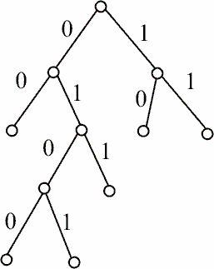
图所示二叉树产生的前缀码为
{ 00, 10, 11, 011, 0100, 0101 }

Slide 32
用Huffman算法产生最佳前缀码
例6 在通信中，八进制数字出现的频率如下：
0：25% 1：20%
2：15% 3：10%
4：10% 5：10%
6：5% 7：5%
求传输它们的最佳前缀码，并求传输10^{n}（n≥2）个按上述比
例出现的八进制数字需要多少个二进制数字？若用等长的
（长为3）的码字传输需要多少个二进制数字？
使用双射函数进行文本加密的漏洞：根据公开文本字频和密文字频还原映射关系

Slide 33
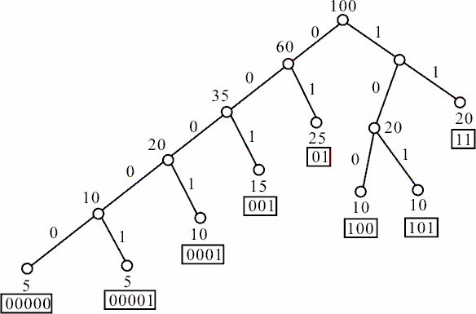
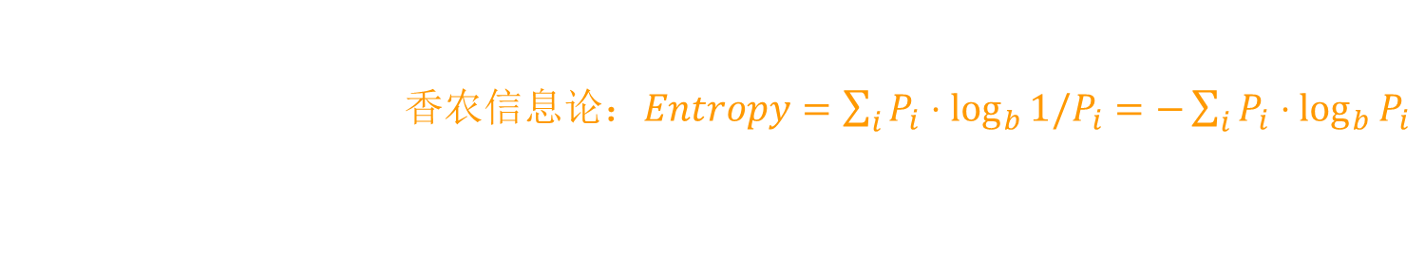
求最佳前缀码
解 为简化表述，省略百分号，并将各权由小到大排列，得w₁=5, w₂=5, w₃=10, w₄=10, w₅=10, w₆=15, w₇=20, w₈=25. 用此权产生的最优树如图所示.
01-----0 11-----1
001-----2 100-----3
101-----4 0001-----5
00000-----6 00001-----7
W(T)=285%，
传10^{n}(n≥2)个
用二进制数字需
2.85×10^{n}个，
用等长码需
3×10^{n}个数字.
Pi | 1/Pi | log2 1/Pi | Pi * log2 1/Pi
5% | 20 | 4.321928 | 0.216096405
5% | 20 | 4.321928 | 0.216096405
10% | 10 | 3.321928 | 0.332192809
10% | 10 | 3.321928 | 0.332192809
10% | 10 | 3.321928 | 0.332192809
15% | 6.667 | 2.736966 | 0.410544839
20% | 5 | 2.321928 | 0.464385619
25% | 4 | 2 | 0.5
 |  | sum= | 2.803701696
频率
比特数
香农信息论：$Entropy=\sum_{i}{P_{i}⋅\log_{b}{1/P_{i}}}=−\sum_{i}{P_{i}⋅\log_{b}{P_{i}}}$
Notes:
$P_{i}$表示单词i的出现频率
表示进制，二进制编码下b=2

Slide 34
离散数学 （一）
⋂⋃⊆⊂⊄⊇⊃⊅∈∉ℵØ
⊙⊖⊗⊕⇒⇔↔←→¬￢∧∨∀∃∄
≡=≠≈≅≥≤≮≯−±×÷−⌈⌉⌊⌋
∠∟°º⊥∥≅〜Δπ∝∞≪≫∑∏
Αα Ββ Γγ Δδ Εε ζ Ηη Θθ Ιι Κκ Λλ Μμ Ｎ Ξξ Οο Ππ Ρρ Σσ Ττ Υυ Φφ Χχ Ψψ Ωω
图论
苏宙行
华中科技大学 计算机学院 智能所 EDA团队
suzhouxing@hust.edu.cn
课程QQ群：694871331
微助教课程号：MG158
2024-04-29
教学改进建议征集 https://docs.qq.com/form/page/DZk5uZ2xFZlFVVWts 教学效果跟踪 https://docs.qq.com/form/page/DZmFPY0tsbWtSeHd4

Slide 35
高阶哈夫曼树
使用k叉树产生k元前缀码 (字母表大小大于2) 时, 使用贪心策略不再保证最优性!
19
19
10
9
4
6
9
少了一个孩子，相当于挂了个0！
3
6
1
3
1
贪心算法得到的代价=29
最优代价=23

Slide 36
高阶哈夫曼树
补丁: 添加q个权重为0的节点, 但每次合并至多使用一个权重为0的节点.
q=?
每次合并, k个点变1个, 节点数减少k–1.
设原本有r个节点, s次合并后还有r+q–s(k–1)个节点.
要能完成合并则最后只剩一个节点, 即
r+q–s(k–1)=1 ⇒ r+q–1=s(k–1) ⇒ r+q–1≡0 mod (k–1)
故q=k–1–(r–1) mod (k–1)
(显然q<k–1)

Slide 37
高阶哈夫曼树
补丁: 添加q个权重为0的节点, 但每次合并至多使用一个权重为0的节点.
q=?
每次合并, k个点变1个, 节点数减少k–1.
设原本有r个节点, s次合并后还有r+q–s(k–1)个节点.
要能完成合并则最后只剩一个节点, 即
r+q–s(k–1)=1 ⇒ r+q–1=s(k–1) ⇒ r+q–1≡0 mod (k–1)
故q=k–1–(r–1) mod (k–1)
(显然q<k–1)

Slide 38
前缀树
前缀树（字典树）是一种特殊的根树, 是文本检索和词频统计等应用的重要数据结构之一. 前缀树的核心思想是与状态机十分类似, 利用字符串的公共前缀来降低查询和存储开销.
例3* 某数据文件有1G个char[8], 要对其进行哈夫曼压缩, 首先要统计每个char[8]的出现频率, 如何设计高效的算法和数据结构完成词频统计?
方案1: 将char[8]转换为int64, 开一个长度为2⁶⁴B=16EB的数组c然后对每个int64循环c[i]++.
方案2: 维护一个已出现单词的集合, 对每个char[8]遍历该集合, 命中时对应单词频率++.
方案3: 维护一棵256叉树, 若出现一个单词abcdefgh, 则root.child[a].child[b]. ... .child[h].count++.
极度稀疏：可能的取值有2⁶⁴种，但只有2³⁰条数据
内存不足
复杂度O(n²)到O(nlog²₂n)
内存至多512GB，一般略大于8GB，8G次操作
树的叉数可在树深度与空间效率之间折中

Slide 39
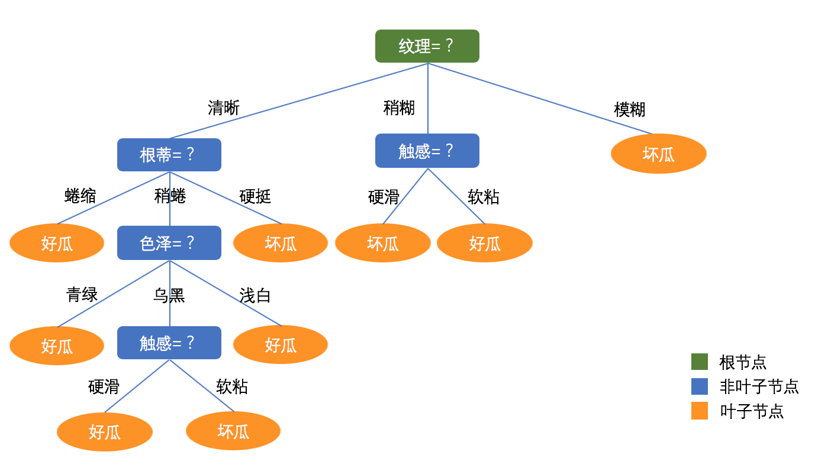
决策树*
决策树是一个预测模型, 建立了对象属性与对象类别之间的映射关系. 树中每个节点表示某个属性, 而每个分叉路径则代表某个可能的属性值, 而每个叶节点则对应从根节点到该叶节点所经历的路径所表示的对象类别.
最优决策树的构造涉及信息论，已超出本课程的范畴

Slide 40
博弈树*
博弈树是一种特殊的根树, 是人工智能领域的重要概念之一. 博弈树可以表示两名游戏参与者之间的一场博弈 (游戏), 他们交替行棋, 试图获胜.
例2* 现有7根火柴, 甲、乙两人依次从中取走1根或2根, 但不能不取. 取走最后一根的就是胜利者, 问是否存在必胜策略?
1
7
甲取火柴时剩余火柴数
1
6
5
甲胜
乙取火柴时剩余火柴数
1
5
1
4
乙胜
-1
4
1
3
-1
3
1
2
2
1
余量相同人不同则胜负相反无需展开子树
1
1
2
1
-1
-1
α-β剪枝算法
Notes:
可采用对3取模的方法快速判断必胜方

Slide 41
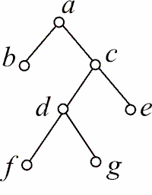
波兰符号法与逆波兰符号法
行遍或周游根树T——对T的每个顶点访问且仅访问一次.
对2叉有序正则树的周游方式：
① 中序行遍法——次序为：左子树、根、右子树
② 前序行遍法——次序为：根、左子树、右子树
③ 后序行遍法——次序为：左子树、右子树、根
对图所示根树按中序、前序、
后序行遍法访问结果分别为：
b a (f d g) c e，
a b (c (d f g) e)，
b ((f g d) e c) a
更常称为“遍历”

Slide 42
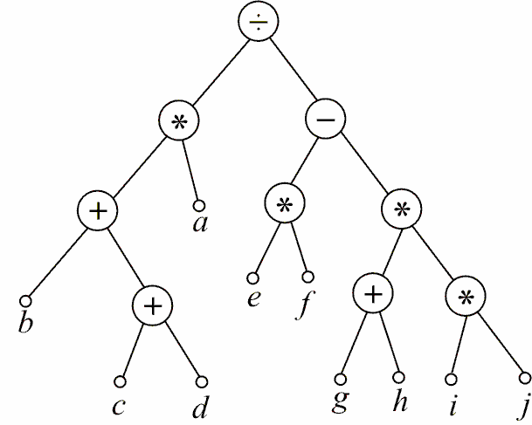
用2叉有序正则树存放算式
存放规则
最高层次运算放在树根
后依次将运算符放在根子树的根上
数放在树叶上
规定：被除数、被减数放在左子树树叶上
算式 ((b+(c+d))∗a)÷((e∗f)−(g+h)∗(i∗j))
存放在图所示2叉树上.

Slide 43
波兰符号法
波兰符号法
按前序行遍法访问存放算式的2叉有序正则树，其结果不加
括号，规定每个运算符号与其后面紧邻两个数进行运算，运
算结果正确. 称此算法为波兰符号法或前缀符号法. 对上图的
访问结果为
÷ ∗ + b + c d a − ∗ e f ∗ + g h ∗ i j
逆波兰符号法
按后序行遍法访问，规定每个运算符与前面紧邻两数运算，
称为逆波兰符号法或后缀符号法. 对上图的访问结果为
b c d + + a ∗ e f ∗ g h + i j ∗ ∗ − ÷

Slide 44
第十六章 习题课
主要内容
无向树及其性质
生成树、最小生成树、基本回路系统、基本割集系统
根树及其分类、最优树、最佳前缀码、波兰符号法、逆波兰符号法
基本要求
深刻理解无向树的定义及性质
熟练地求解无向树
准确地求出给定带权连通图的最小生成树
深刻理解基本回路、基本割集的概念，并会计算
理解根树及其分类等概念
会画n阶（n较小）非同构的无向树及根树（1≤n≤6）
熟练掌握求最优树及最佳前缀码的方法
掌握波兰符号法与逆波兰符号法

Slide 45
练习1
1. 无向树 T 有n_{i}个i 度顶点，i=2, 3, …,k，其余顶点全是树叶，求T 的树叶数.
解 用树的性质：边数 m=n−1（n为阶数），及握手定理.
(1)
（2）
（3）
从而解出

Slide 46
练习2
2．设n阶非平凡的无向树T中，Δ(T) ≥ k，k ≥ 1. 证明T至少
有k片树叶.
证 反证法.
否则，T至多有s片树叶，s < k，下面利用握手定理及树的
性质m = n−1推出矛盾.
由于Δ(T) ≥ k，故存在v0，d(v0) ≥ k. 于是，
由此解出s ≥ k，这与s < k矛盾.
证本题的方法有多种，请用分支点都是割点来证明.

Slide 47
练习3
3．设G为n 阶无向简单图，n≥5，证明G 或 中必含圈.
本题的方法很多，证明中用：G与 边数之和为K_{n}的边数 ，以及树的性质：m = n−1.
方法一. 反证法. 否则G与 的各连通分支都是树. 设G与 的连通分支分别为G₁, G₂, …, G_{s}和G′₁, G′₂, …, G′_{s′}. 令n_{i}, m_{i}与 n′_{j}, m′_{j} 分别为G_{i}, G′_{j}的顶点数和边数. 于是
得 n²−5n+4 ≤ 0，
解出 1 ≤ n ≤ 4, 矛盾于n ≥ 5.

Slide 48
练习3
方法二. 在G与 中存在一个，比如说G，它的边数
用反证法证明G中必含圈. 比方法一简单.
方法三. 不妨设G的边数
由于n≥5，得m≥n. 再用反证法证明之，更简单.

Slide 49
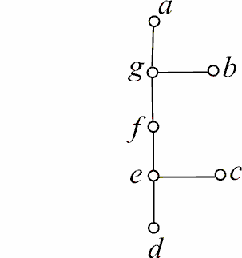
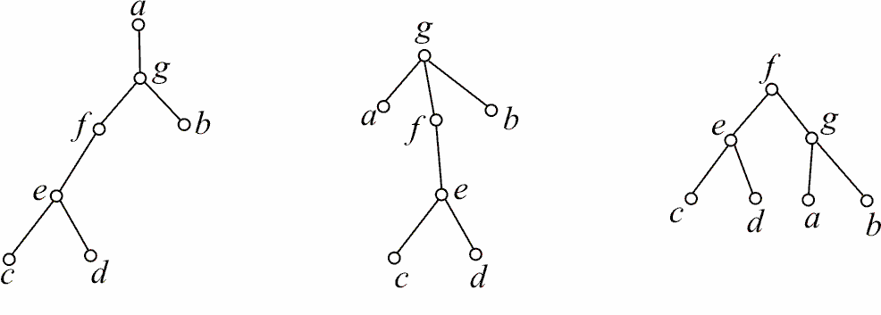
练习4
4．画出基图为图所示无向树的所有非同构的根树
以a, b, c 或d为根的根树同构，选a为根，则根树如图(1); 以 e 与 g 为根的根树同构，取 g为根，则根树如图(2)； 以 f 为根，如图(3) 所示.
(1) (2) (3)

Slide 50
练习5
5．设T 是正则2叉树，T 有t 片树叶，证明T的阶数 n=2t−1.
方法一. 利用正则2叉树的定义及树的性质直接证明.
(1) n = t+i (i为分支点数)
(2) n = m+1 （m为T的边数）
(3) m = 2i （正则2叉树定义）
由(2)、(3)得 ，代入（1）得n = 2t−1.
方法二. 利用握手定理及树的性质证.
T的树根为2度顶点，所有内点为3度顶点，当然叶为1度顶点，有
(1) 2m = 2+3(i−1)+t
(2) n = m+1 = i+t
由(1) 和(2) 可解出n = 2t−1.

